Slide 1
الثاني الثانوي
الصف/ المرحلة
الثالث
الفصل الدراسي
كــــيــــــمـــيـــاء 2-3
المـــــــــــــــــــــــــــــــــــــــــادة
الحسابات الكيميائية للتفاعلات المتضمنة للغازات
-حسابات الحجم – الكتلة
موضوع الدرس
مــاجـد الــحـكـــمي
اسم المعلم

Slide 2
حساب الحجم
ما حجم غاز الأكسجين اللازم لاحتراق 2.36L من غاز الميثان CH4 حرقا ً كاملا ؟
تقويم:
تدريب40ص34
CH4 + 2O₂ CO2+ 2H2O
4 L
2 L
4.72 L
2.72 L
2

Slide 3
حساب الحجم
ما حجم غاز الأكسجين اللازم لاحتراق 2.36L من غاز الميثان CH4 حرقا ً كاملا ؟
تقويم:
CH₄ + 2O₂ → CO₂ + 2H₂O
2.36L
?? L
الحل
من المسألة
المعطيات
1.0 L
2.0 L
من المعادلة
VCH4 = 2.36 L
2.0 L O2
V O2
=
2.36L CH4
×
المطلوب
1.0 L CH4
VO₂ = ?? L
=
4.72 L O2
3

Slide 4
حسابات الحجم – الكتلة
سنتعلم اليوم:
1 ) تُحَدّد النسب الحجمية للغازات المتفاعلة والناتجة مستخدماً المعاملات الموجودة في المعادلة الكيميائية .
2 ) تُطَبّيق قوانين الغازات لحساب كميات الغازات المتفاعلة والناتجة في التفاعل الكيميائي .
4

Slide 5
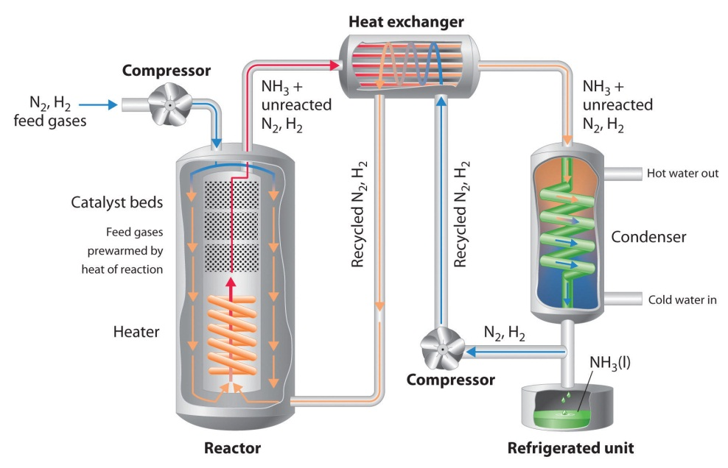
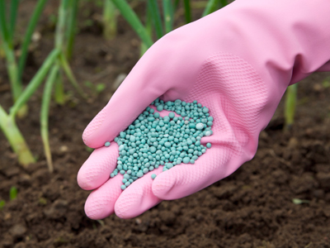
حسابات الحجم – الكتلة
التهيئة
هل الحسابات الكيميائية تفيد في عملية الانتاج؟
نعم تفيد في عملية الانتاج مثل انتاج الأمونيا من غاز النيتروجين وهو عنصر مهم لنمو النبات.
5

Slide 6
حسابات الحجم – الكتلة
توضيح
عندما تتفاعل الغازات فإن :
N_{2(g)} 3H_{2(g)} 2NH₃
+
فإن المعاملات في المعادلة الكيميائية الموزونة التي تمثل هذه التفاعلات تشير إلى عدد المولات والحجوم النسبية للغازات .
6

Slide 7
حسابات الحجم – الكتلة
حسابات الحجم - الكتلة
المعادلة الكيميائية الموزونة :
تبين أعداد المولات والحجوم النسبية للغازات فقط ، وليس كتلتها .
لذا يجب تحويل كل الكتل المعطاة إلى مولات أو حجوم قبل استخدامها جزءاً من النسبة .
تذكر أن وحدة درجة الحرارة يجب أن تكون بالكلفن
7

Slide 8
حسابات الحجم – الكتلة
إذا تفاعل 5L من غاز النيتروجين عند 3 atm و 298 K فما
كمية الأمونيا الناتجة. الكتل الذرية : H=1.01 , N= 14.01
مثال 8-1
ص35
N_{2(g)} + 3H_{2(g)} → 2NH_{3(g)}
من معادلة التفاعل
المعطيات
1 vol
3 vol
2 vol
الحل
V = 5.0 L
5 L
?? vol
2 vol NH₃
T = 298 K
V_{NH3} =
5L x
=
10 L
m_{NH3} = n x M
1 vol N₂
P =3 atm
PV
= 1.23 x 17.04
PV = nRT
n =
RT
المطلوب
3 x 10
m_{NH3}
m = ?? g
n =
=
21 g
=
1.23 mol
0.0821 x 298
8

Slide 9
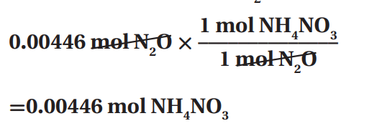
حسابات الحجم – الكتلة
نترات الأمونيا مكون شائع في الأسمدة الكيميائية. استخدم التفاعل التالي لحساب كتلة نترات الأمونيوم الصلبة التي يجب أن تستخدم للحصول على 0.100 L من غاز أول أكسيد ثنائي النيتروجين عند الظروف المعيارية .
تدريب 42
ص36
NH4NO3(g) → N2O(g) +2H2O(g)
الحل
1-احسب عدد المولات N2O
3-احسب كتلة NH4NO3
= 0.00446 mol NH4NO3
X 80.03 g NH4NO3
2-احسب عدد المولات NH4NO3
=
0.375 g NH4NO3
9

Slide 10
حسابات الحجم – الكتلة
احسب حجم غاز الأكسجين اللازم مع 52 g من الحديد عند STP .
الكتلة الذرية. Fe: 55.845
تدريب 44
ص36
4Fe + 3O₂ → 2Fe₂O₃
m
52
الحل
n =
=
nRT
M
55.845
PV = nRT
V_{O2} =
P
m = 52 g
=
0.931 mol Fe
T = 273 K
من معادلة التفاعل
0.698 x 0.0821 x 273
V_{O2} =
P =1 atm
3 mol O₂
1
n_{O2} =
0.931mol Fe x
=
4 mol Fe
المطلوب
=
15. 6 L
0.698 mol O2
V = ?? L
10

Slide 11
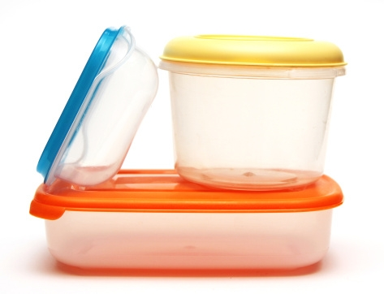
حسابات الحجم – الكتلة
أهمية الحسابات في الانتاج
غاز الإيثين :.
هو المادة الخام لصناعة مبلمر البولي إيثين.
والذي يدخل في صناعة الكثير من المستلزمات الحياة اليومية.
وحساب كتلة وحجم المادة الخام تسهل صناعة البولي إيثين باستخدام قوانين الغازات.
11

Slide 12
حسابات الحجم – الكتلة
تحفيز أضيفت كمية فائضة من حمض الأسيتيك إلى 28g من كربونات الصوديوم الهيدروجينية عند درجةC 25°C، وضغط 1 atm وفي أثناء التفاعل برد الغاز بحيث أصبحت درجة حرارته .20 °Cما حجم ثاني أكسيد الكربون الناتج؟
تقويم:
تدريب 45
أ ) 7.9 L.
ب) 7 L.
ج ) 8 L.
د ) 8.7 L.
12

Slide 13
حسابات الحجم – الكتلة
تعلمنا اليوم:
الحسابات المتعلقة بالغازات
تحدد المعاملات في المعادلة الكيميائية الموزونة النسب الحجمية للغازات المتفاعلة والناتجة.
يمكن أن تستخدم قوانين الغازات مع المعادلات الكيميائية الموزونة لحساب كميات الغازات المتفاعلة أو الناتجة عن التفاعل.
13

